Slide 1
Kwartiermaken in de Praktijk
Master Thesis presentatie
Jordy Lievers
Social and Organizational Psychology
Universiteit Leiden

Slide 2
Inhoud
Doel
Introductie en theorieën
Methoden
Resultaten vragenlijst
Interviews
Resultaten interviews

Slide 3
Doel
Gecombineerde scriptie en stage
Bijdragen aan kennis en theorievorming over kwartiermaken
Eerste onderzoek ooit naar kwartiermaken

Slide 4
Introductie en theorieën
Wat is een kwartiermaker:
Van origine een militaire term
Kwartiermaker is een term voor een manager die vooruit wordt gestuurd om voorbereidingen te treffen voor iets geheel nieuws. Kortom: een voorloper of een wegbereider. Een kwartiermaker werkt in opdracht van een organisatie in de (semi-)publieke sector. Het is iemand die partijen samenbrengt, inspireert en iets nieuws creëert.

Slide 5
Introductie en theorieën
Groeiende behoefte aan kwartiermakers
Organisaties geloven minder in dure verandertrajecten geleid door externe consultants

Slide 6
Introductie en theorieën
Kwartiermaken heeft veel gemeen met projectmanagement en verandermanagement
Overeenkomsten projectmanagement:
Projectleider
Tijdelijk
Opdrachtgever
Doel

Slide 7
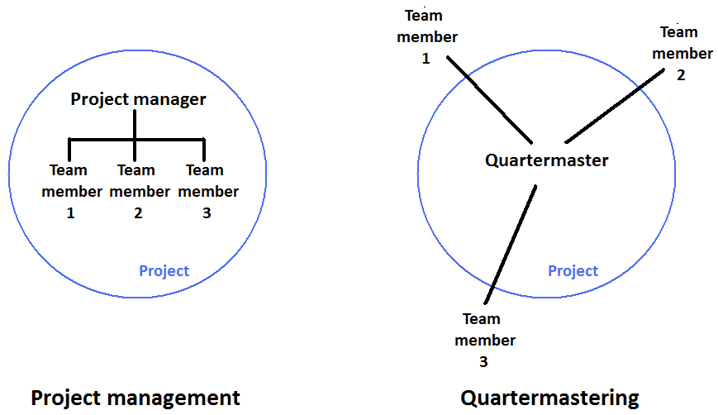
Introductie en theorieën
Verschillen projectmanagement:
Kwartiermaker heeft meer vrijheid en minder zekerheden (budget, team, doel)
Kwartiermaker is meer een verbinder dan een leider (figuur 1)
Uit: Master thesis Jordy Lievers

Slide 8
Introductie en theorieën
Uit: Powerpointpresentatie “Gastcollege kwartiermakers”, Huub Janssen, 16 januari 2013

Slide 9
Methoden
Vragenlijst met 46 vragen
Demografische gegevens: geslacht, leeftijd, opleiding, jaren ervaring, branche, etc.
Stellingen over: project, proces, financien, organisatie, branche, juridisch, stressbestendigheid (7-punts Likertschaal)
Verspreid onder ~ 160 kwartiermakers
95 reacties (hoge response rate)

Slide 10
Resultaten vragenlijst
Demografische gegevens respondenten:
64% man, 36% vrouw
Gemiddelde leeftijd 50 jr (jongste 27, oudste 69)
71% universitaire opleiding, 27% HBO, 2% MBO

Slide 11
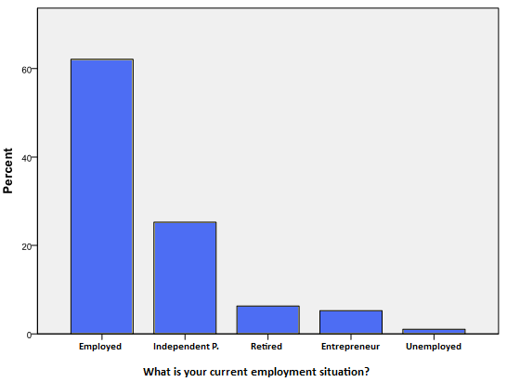
Resultaten vragenlijst
Huidige arbeidssituatie:

Slide 12
Resultaten vragenlijst
Welke correlaties zijn er tussen testscores en demografische gegevens? (Pearson’s correlatie)
Universitair opgeleide kwartiermakers zijn;
Beter in juridisch aspect
Beter in maken kosten-batenanalyse
En hebben minder behoefte aan financiële feedback
Samenvattend: belangrijk voor een kwartiermaker om een universitaire opleiding te hebben

Slide 13
Resultaten vragenlijst
Welke correlaties zijn er tussen testscores en demografische gegevens? (Pearson’s correlatie)
Mannelijke kwartiermakers;
Zijn gemiddeld ouder dan vrouwelijke kwartiermakers
Hebben meer financiële vaardigheden dan vrouwelijke kwartiermakers
Geen verschil in stressbestendigheid, branche, of arbeidssituatie

Slide 14
Resultaten vragenlijst
Welke correlaties zijn er tussen testscores en demografische gegevens? (Pearson’s correlatie)
Oudere kwartiermakers zijn;
Langer werkzaam in branche (minder mobiel?)
Beter in het kwartiermaakproces (meer ervaring?)
Vaker ZP’er

Slide 15
Resultaten vragenlijst
Welke correlaties zijn er tussen testscores en demografische gegevens? (Pearson’s correlatie)
Kwartiermakers langer werkzaam in branche:
Zijn beter in juridische zaken
Kunnen beter omgaan met onvoorziene omstandigheden
Zijn stressbestendiger
Samenvattend: ervaring in de branche is een belangrijke eigenschap voor een kwartiermaker

Slide 16
Resultaten vragenlijst
Welke beïnvloedingstactieken gebruiken kwartiermakers?
Beinvloedingstactieken (gebaseerd op Yukl, 1989-1992)
Kiezen welke tactieken gebruikt worden:
Inspireren, hulp vragen, rationele verleiding, coalitietactieken, persoonlijke gunsten, ruilen, goedpraten, vleierij, onder druk zetten
Meest gebruikt: Inspireren, hulp vragen, rationele verleiding (allen > 90%)
Minst gebruikt: Onder druk zetten (12,6%)

Slide 17
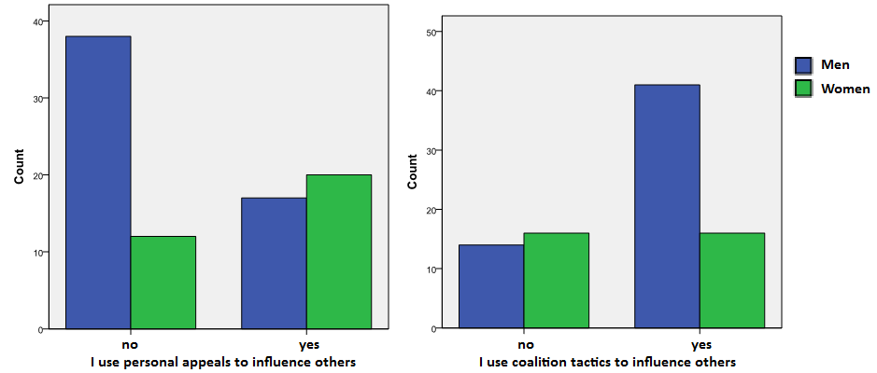
Resultaten vragenlijst
Verschil mannen en vrouwen qua beinvloedingstactieken

Slide 18
Resultaten vragenlijst
Samenvatting resultaten:
Universitaire opleiding is belangrijk
Ervaring in branche is belangrijk
Oudere kwartiermakers vaker ZP’er
Vrouwen gebruiken effectievere beinvloedingstactieken

Slide 19
Interviews
Interviews met zes kwartiermakers
Onderzoeksvraag: Hoe werken kwartiermakers, en wat zijn de onderliggende mechanismen die hun meningen en gedrag beïnvloeden?

Slide 20
Resultaten interviews
Kwartiermakers halen informatie vooral uit hun eigen netwerk, en sommigen lezen vakliteratuur
Belangrijkste competenties zijn: ervaring in het publieke domein, goede communicatievaardigheden en mensen kunnen verbinden (flexibel, proactief, onafhankelijk werden ook genoemd)

Slide 21
Resultaten interviews
Type persoon: leeftijd en geslacht onbelangrijk, ervaring en persoonlijkheid zijn veel belangrijker
Opdracht acquisitie: voornamelijk interne vacatures en eigen netwerk, echter ook soms extern of via consultancybureau

Slide 22
Resultaten interviews
Opdrachtgevers gaan voor ervaren kwartiermakers omdat die “weten hoe de hazen lopen” en een grotere kans van slagen hebben. Iemand met minder ervaring kan echter verfrissende nieuwe ideeën geven
Opleiding: niet belangrijk, persoonlijkheid, competenties en ervaring wel

Slide 23
Resultaten interviews
Geslacht: onbelangrijk, echter voor sommige opdracht zijn bepaalde persoonlijkheidstrekken wenselijk
Publieke sector: alle kwartiermakers voelen zich erg thuis, echter vinden sommigen het wel erg langzaam en bureaucratisch

Slide 24
Resultaten interviews
Zelfstandig professionals: erg aantrekkelijk, echter wel op latere leeftijd wanneer netwerk groot genoeg is (40)

Slide 25
Resultaten interviews
Samenvatting interviewresultaten:
Belangrijkste is ervaring, persoonlijkheid en competenties. Deze zijn allen veel belangrijker dan opleiding, leeftijd, geslacht, etc.

Slide 26
Figuur
Figuur 8 uit master thesis Jordy Lievers, Quartermasterting in Practice

Slide 27
Vragen?

